Slide 1

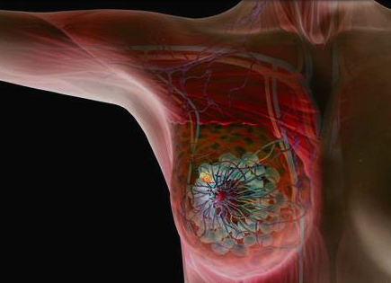
Ejercicio Físico en la prevención, tratamiento y rehabilitación
del Cáncer de Mama
Natacha Bolaños
Especialista en Rehabilitación Oncológica

Slide 2
Ejercicio y Cáncer: ¿Cuándo, y por qué?
Fases y Objetivos
Evidencia
Beneficios del ejercicio y la actividad física en la prevención
Beneficios durante el tratamiento
Beneficios después del tratamiento
Rehabilitación Post-quirúrgica – Post-tratamiento

Slide 3
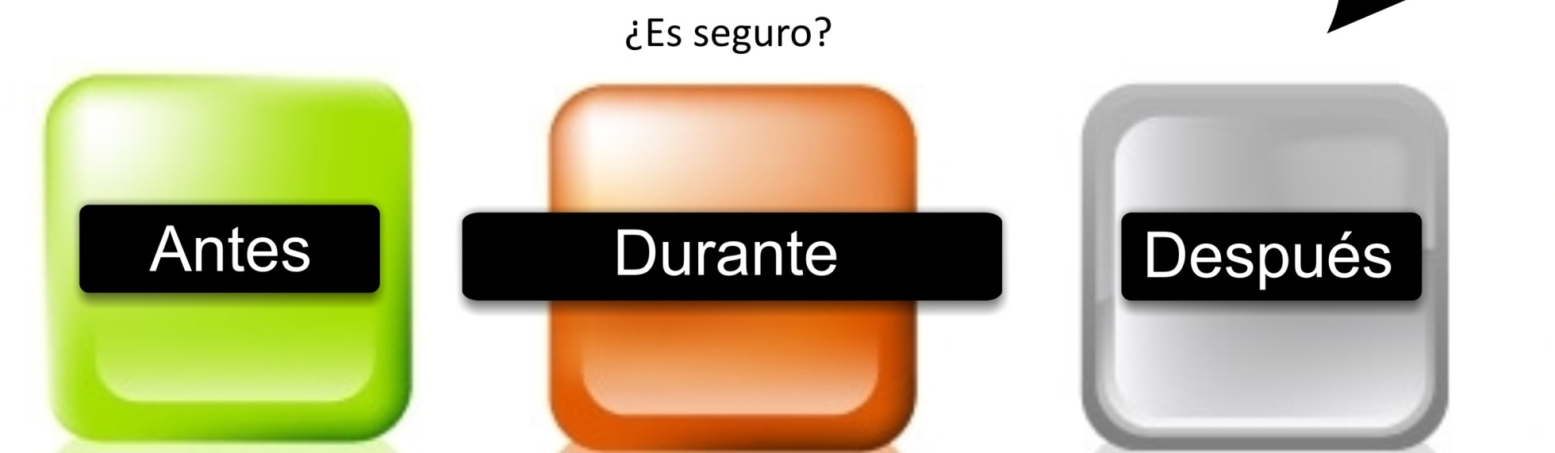

¿Cuándo incorporar AF y EF? ¿ Es seguro?

Slide 4
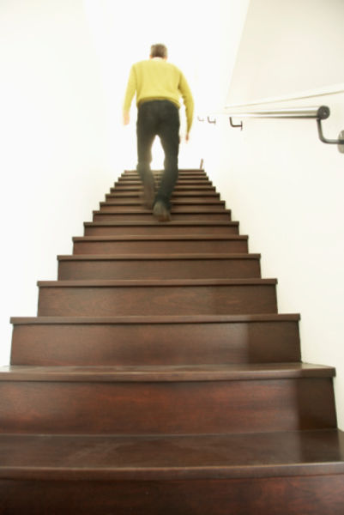
¿Cómo alinear fases y objetivos?
Fase | Objetivo
Prevención | Prevención del riesgo de padecer ciertos tipos de cáncer
Diagnóstico y Pre-Tratamiento | Prevención: Potenciar las funciones fisiológicas
Tratamiento | Reducir la incidencia de efectos secundarios Sensación de control
Post-Tratamiento | Recuperar función física, capacidad aeróbica, fuerza y flexibilidad
Supervivencia | Prevención de recurrencia Mejora supervivencia global

Slide 5

¿Existe evidencia suficiente?

Slide 6
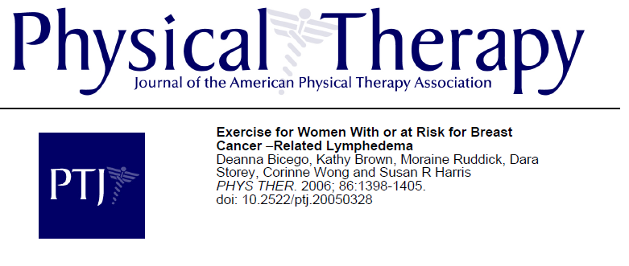
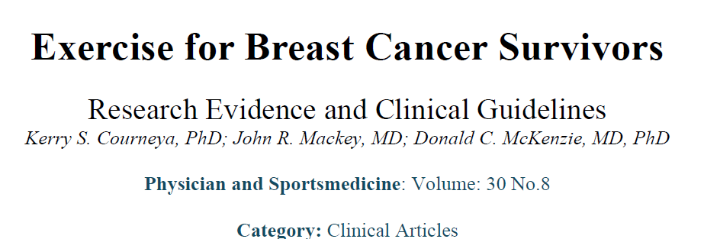
Evidencia

Slide 7
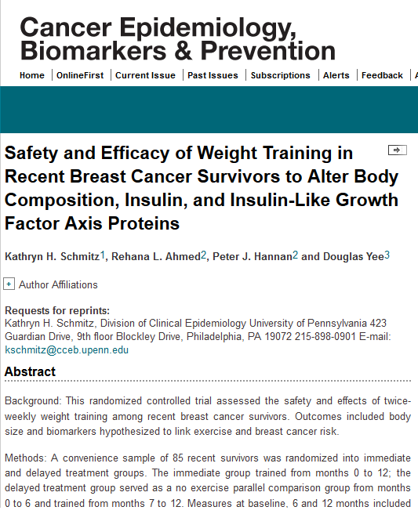
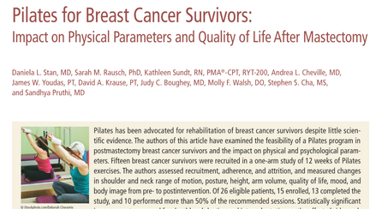
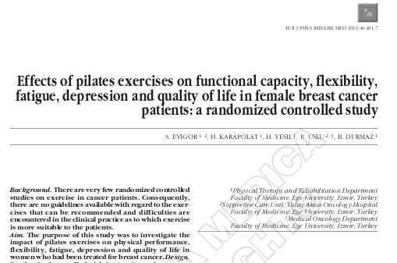
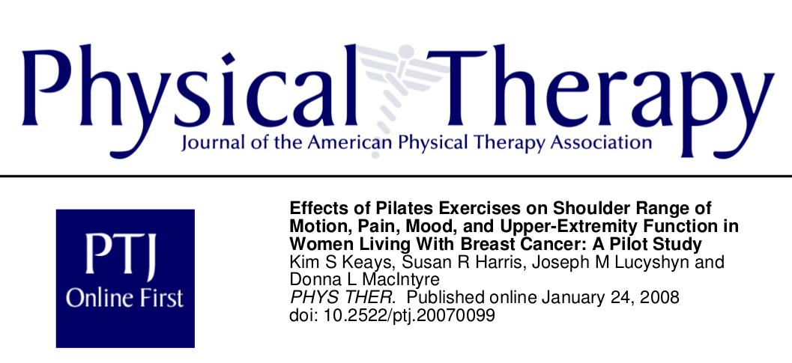
Evidencia

Slide 8
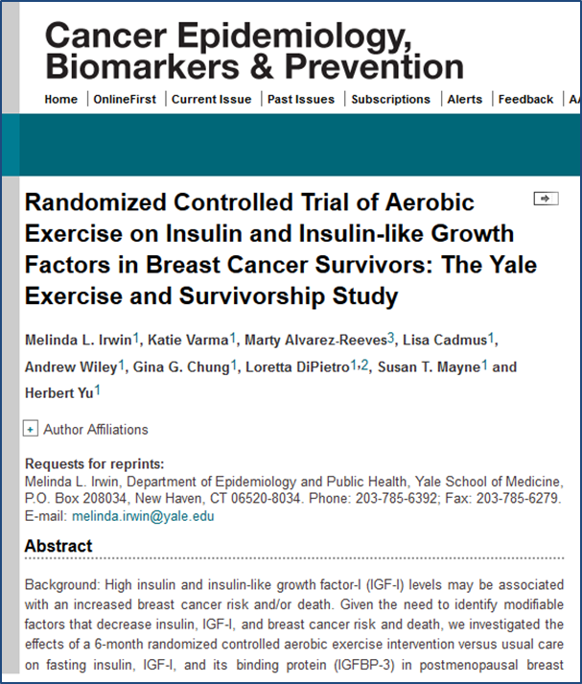
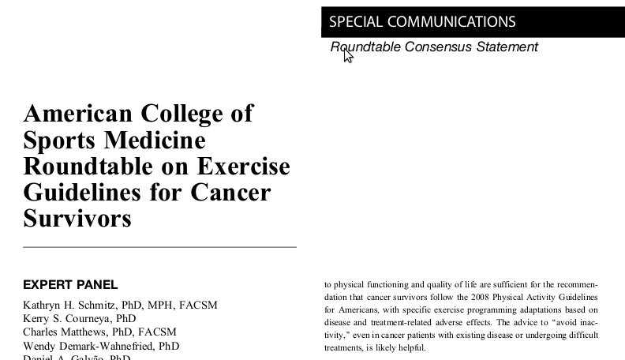
Evidencia

Slide 9
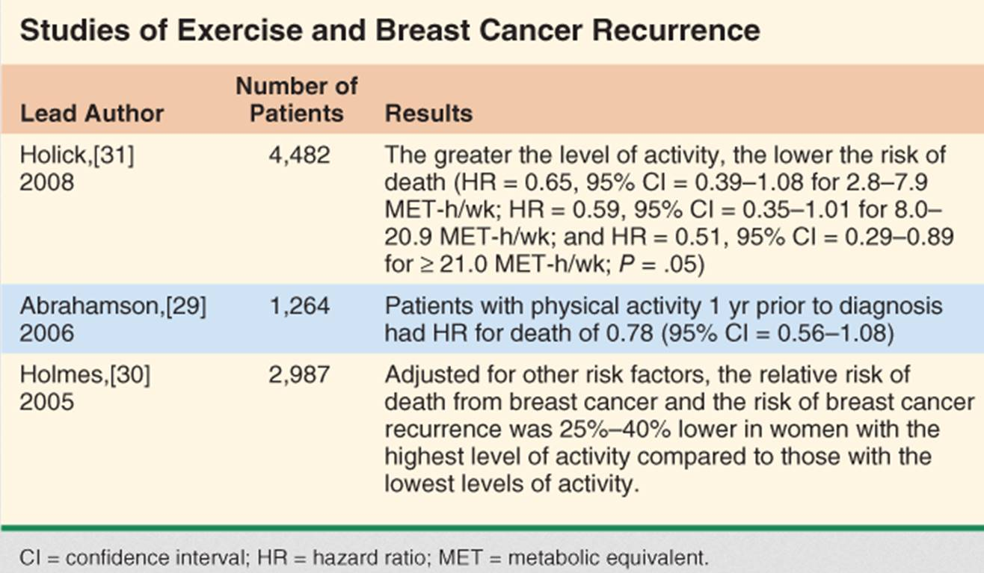
Evidencia
El riesgo de recurrencia del cáncer de mama fue de 25% a 40% menor en las mujeres con más actividad, en comparación con las mujeres con los niveles más bajos de actividad.
La mayor parte del beneficio se observó en las mujeres con una actividad física moderada, equivalente a caminar entre 3 y 5 horas a la semana a un ritmo promedio de 4 Km/h.
El cáncer de mama ER+ / PR+ parece beneficiarse más del ejercicio físico.

Slide 10
Mecanismo protector en el Cáncer de Mama
Disminución del nivel de hormonas sexuales
Reducción de la adiposidad
Incremento de la función inmune
Cambios en los marcadores de resistencia a la insulina
Reducción del Ki67 (tasa de crecimiento celular)
Disminución de biomarcadores pro-inflamación como los niveles de proteína C-reactiva, TNF-α e interleukina-6 así como disminución de los niveles de insulinas y factores relacionados.

Slide 11

Comprendiendo el mecanismo protector del ejercicio en el Cáncer de Mama
Hormonas y el Cáncer de Mama | Efecto del Ejercicio sobre las Hormonas Sexuales | Ejercicio y el Riesgo de Cáncer de Mama
Las hormonas: ↑ proliferación ↓apoptosis | ↓Estrógenos ↑SHBG (globulina fijadora de hormonas sexuales) ↓disponibilidad de estrógeno y testosterona en sangre | ↓ circulación libre de hormonas ↓ la proliferación incrementa apoptosis de células mamarias  formación de tumores a partir de la proliferación de células anormales ↓ tasa de crecimiento de tumores hormono-dependientes

Slide 12
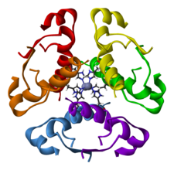
Comprendiendo el mecanismo protector del ejercicio en el Cáncer de Mama
Insulina + IGFs | Efecto del Ejercicio sobre la Insulina + IGFs | Ejercicio y el Riesgo de Cáncer de Mama
↑ hormonas sexuales circulantes ↑proliferación celular | ↓Ácidos grasos ↓Circulación de insulina y glucosa ↑transporte de glucosa a los músculos ↓biodisponibilidad IGFs ↓disponibilidad de estrógeno y testosterona en sangre | ↓ tasa de proliferación celular ↓ nivel de hormonas sexuales en sangre  formación de tumores a partir de la proliferación de células anormales ↓ tasa de crecimiento de tumores hormono-dependientes

Slide 13
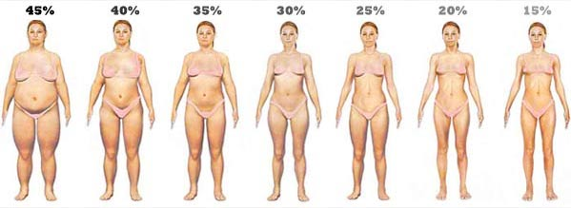
Comprendiendo el mecanismo protector del ejercicio en el Cáncer de Mama
Grasa Corporal (masa grasa) | Efecto del Ejercicio sobre la Grasa Corporal | Ejercicio y el Riesgo de Cáncer de Mama
Tejido adiposo almacena carcinógenos ↑hormonas ↑insulina | ↓Reduce grasa corporal ↑Incrementa masa magra ↑músculo | ↓ carcinógenos almacenados ↓probabilidad de mutaciones que podrían derivar en cáncer de mama ↓ nivel hormonas sexuales ↓ nivel insulina disponible en sangre

Slide 14
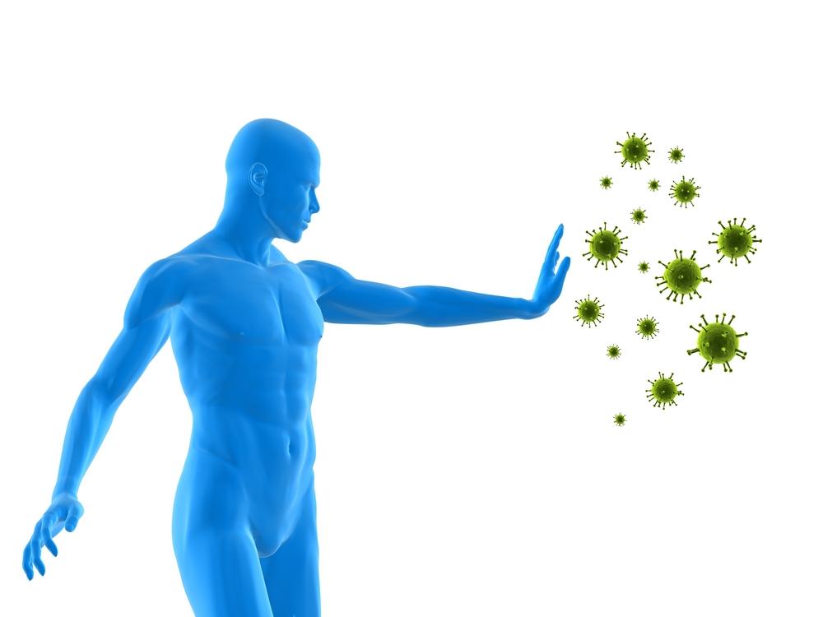
Comprendiendo el mecanismo protector del ejercicio en el Cáncer de Mama
Función Inmune | Efecto del Ejercicio sobre la función inmune | Ejercicio y el Riesgo de Cáncer de Mama
Elimina células anormales ↓ riesgo de desarrollo de cáncer de mama | Actividad Física Moderada ↑respuesta inmune ↑actividad de macrófagos ↑proliferación linfocitos ↑linfocinas Actividad Física Extrema deprime el sistema inmune | ↓ tasa de proliferación celular ↓ nivel de hormonas sexuales en sangre  formación de tumores a partir de la proliferación de células anormales ↓ tasa de crecimiento de tumores hormono-dependientes

Slide 15
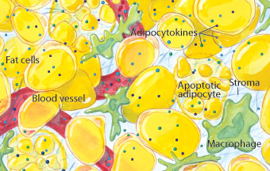
Comprendiendo el mecanismo protector del ejercicio en el Cáncer de Mama
Adipocitoquinas | Efecto del Ejercicio sobre las Adipocitoquinas | Ejercicio y el Riesgo de Cáncer de Mama
↑ angiogénesis ↑biosintesis de estrógenos | ↓TNF-ἀ (factor necrosis tumoral) ↓leptina (hormona del hambre) ↓Proteína C-Reactiva ↓IL-6 (citocina inflamatoria) Factores relacionados con la inflamación sistémica | ↓ estrógeno en sangre y reduce angiogénesis ↓ inflamación

Slide 16
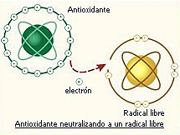
Comprendiendo el mecanismo protector del ejercicio en el Cáncer de Mama
Defensa Antioxidante | Efecto del Ejercicio sobre la Defensa Antioxidante | Ejercicio y el Riesgo de Cáncer de Mama
↓Daño en ADN inducido por los Radicales Libres ↓Probabilidad de evolucionar (las mutaciones) | ↑ Favorece las enzimas que actúan sobre los radicales libres ↑ Antioxidantes ↑ Reparación de ADN | ↑ Defensas y antioxidantes  formación de tumores a partir de la proliferación de células anormales ↓ riesgo de cáncer de mama

Slide 17
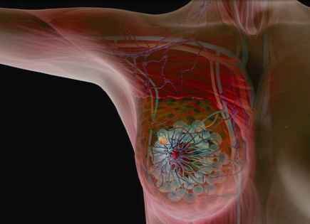
¿Qué efecto tienen la actividad física y el ejercicio durante el tratamiento del cáncer?

Slide 18
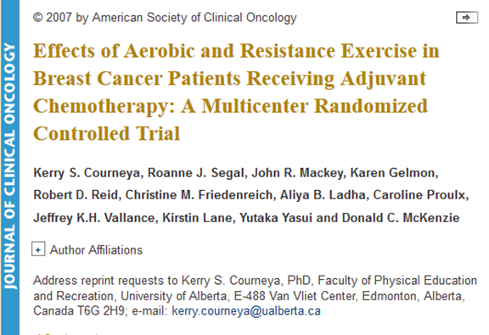
¿Qué efecto tienen la actividad física y el ejercicio durante el tratamiento del cáncer?

Slide 19
¿Qué efecto tienen la actividad física y el ejercicio durante el tratamiento del cáncer?
Proceso | Consecuencia del Cáncer | Efectos del Ejercicio Físico
Hematopoyesis | Anemia | Incremento de Hemoglobina
Corazón | Cardio-toxicidad | Mejora de la fracción de expulsión ventricular
Rendimiento Cardio-respiratorio | Perjudicado | Incremento, mejora de la actividad CR
Metabolismo | Cambio a anaeróbico | Cambio a aeróbico
Músculo | Miopatía, Sarcopenia | Incremento de masa muscular y mejora de la función muscular
Volumen de Plasma | Reducido | Incremento
Sistema Vascular | Efectos sobre la angiogénesis y reducción función endotelial | Mejora de la angiogénesis y la función endotelial
Pulmón | Reducción de la función CV | Incremento en la función CV
Sistema Nervioso Central | Neurotoxicidad (Chemo-brain) | Incremento en la función cognitiva y neuroplasticidad
Sistema Nervioso Periférico | Neuropatía Periférica | Mejora en la capacidad y función periférica

Slide 20
¿Qué efecto tienen A.F y E.F después del tratamiento del cáncer?

Slide 21
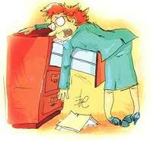
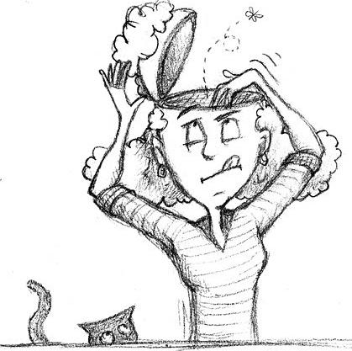
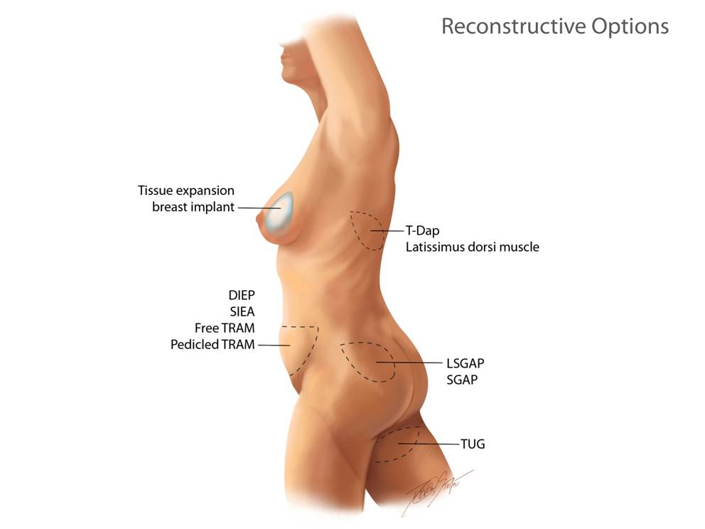
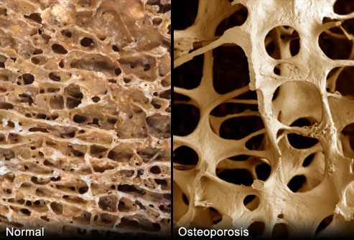
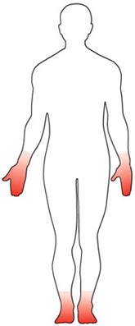
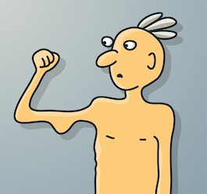
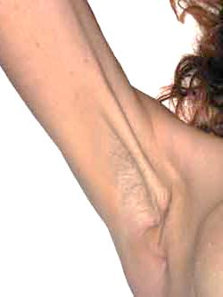
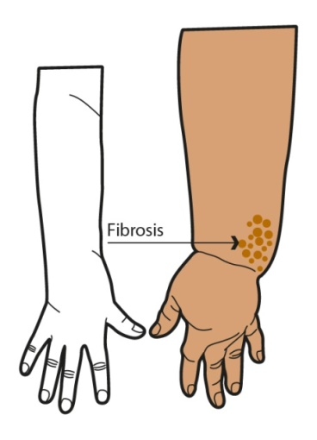
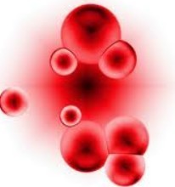
Efectos secundarios del CM y su tratamiento

Slide 22
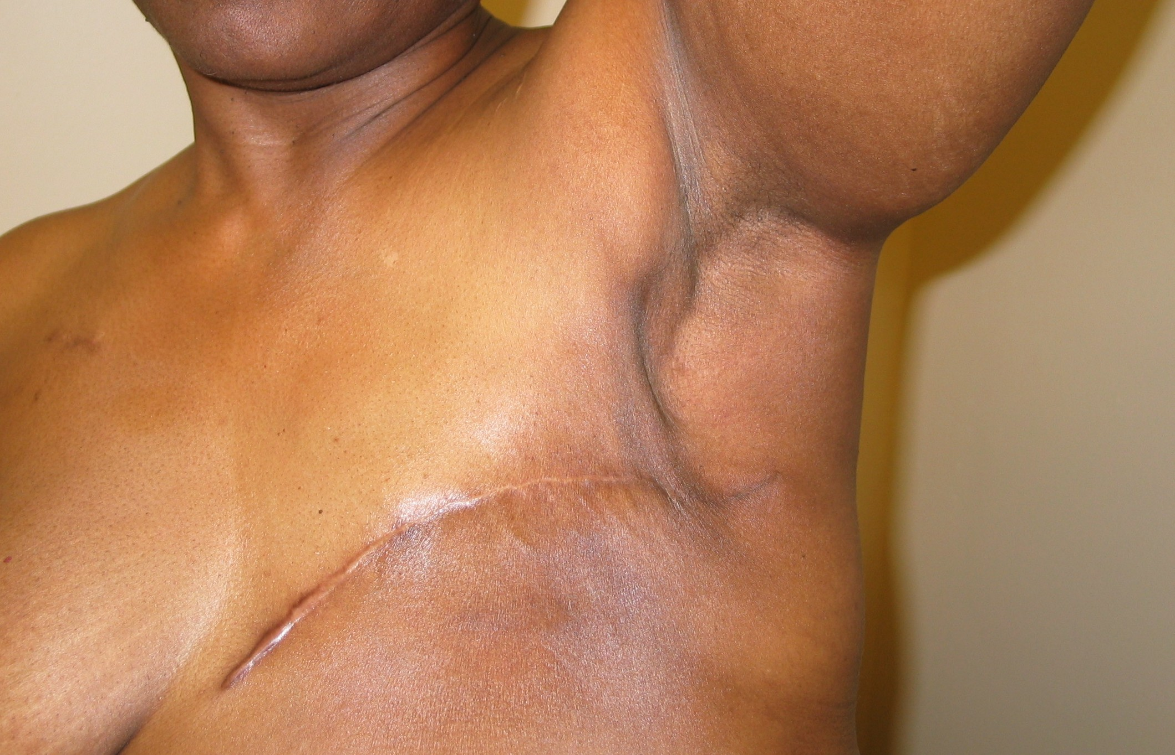
Rehabilitación post-quirúrgica
Cordón axilar
Flexibilidad disminuida en el músculo pectoral
Flexibilidad y longitud disminuidas en el músculo dorsal
Rigidez y adherencia cicatricial
Mastectomía radical modificada con Radiación axilar y pectoral

Slide 23
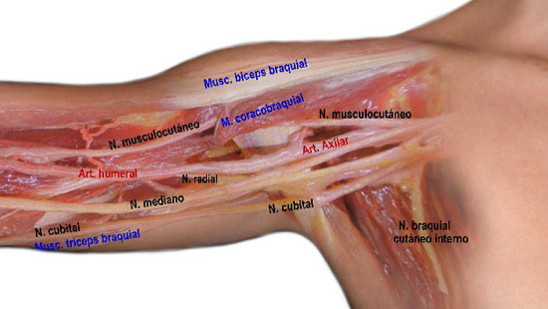
Rehabilitación post-quirúrgica

Slide 24
Rehabilitación post-reconstrucción

Slide 25
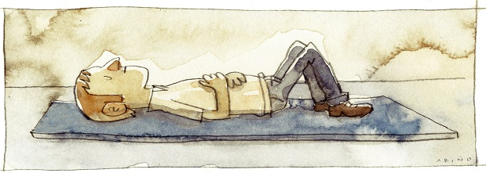
Contra la fatiga...
Muévete!
Solamente dos intervenciones
han sido probadas ser eficaces
en estudios clínicos grandes:
corrección de la anemia
y el ejercicio
Ensayos clínicos han demostrado una reducción de 35% del cansancio y una mejoría de 30% en la vitalidad, donde los efectos más fuertes se muestran durante el tratamiento del cáncer, pero también después de este. Cramp F, Daniel J: Exercise for the management of cancer-related fatigue in adults. Cochrane Database System Review.
Los ensayos iniciales sobre programas de ejercicios se enfocaron en cáncer de mama, pero estudios posteriores incluyeron cáncer de próstata, mieloma múltiple y cáncer colorrectal. Jacobsen PB, Donovan KA, Vadaparampil ST, et al.: Systematic review and meta-analysis of psychological and activity-based interventions for cancer-related fatigue.

Slide 26
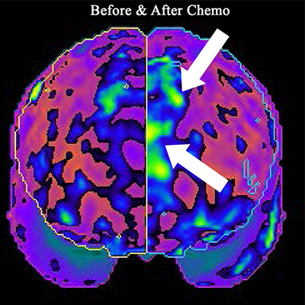
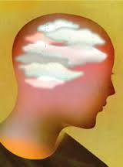
Ejercicio para el daño Cognitivo: Chemo-Brain y Neuroplasticidad
antes y después de la quimioterapia

Slide 27
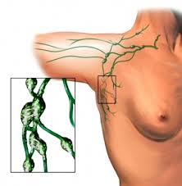
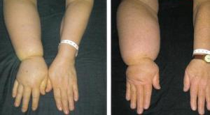
Y qué hacer ante el Linfedema
y el Síndrome del Cordón Axilar

Slide 28
Ejercicios para brazo con Linfedema
Los resultados de los estudios realizados apoyan la seguridad del ejercicio entre los sobrevivientes de cáncer de mama con y en riesgo de linfedema.
Existe amplia evidencia de que el desuso conduce a la atrofia y disminución de la capacidad máxima y funcional de cualquier tejido musculo-esquelético.

Slide 29
Osteoporosis

Slide 30
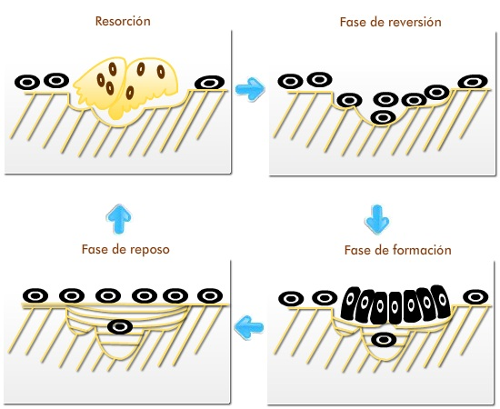
Remodelación ósea

Slide 31
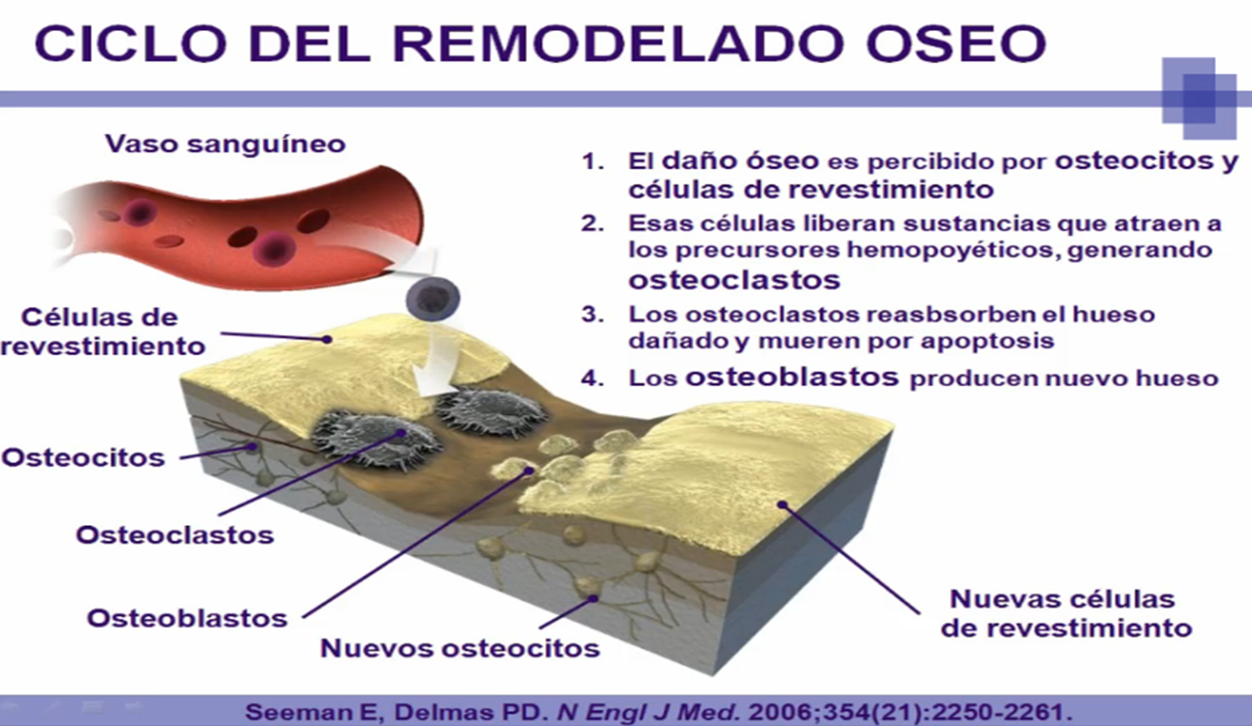
Ciclo de remodelación ósea

Slide 32
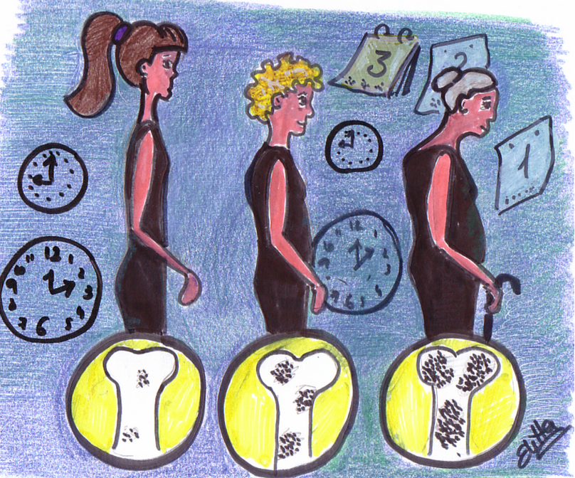

La osteoporosis es un proceso natural

Slide 33
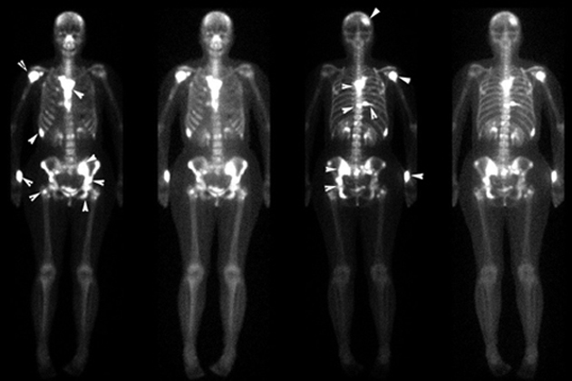
Metástasis óseas en cáncer de mama

Slide 34
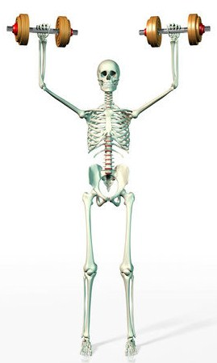
Consideraciones para el ejercicio
“Cargar” los huesos es la clave
Soporte del peso corporal
Fuerza de gravedad
Resistencia –los músculos tiran de los huesos y el tejido conectivo
Resistencia a la tracción
Impacto
*compresión y tensión

Slide 35
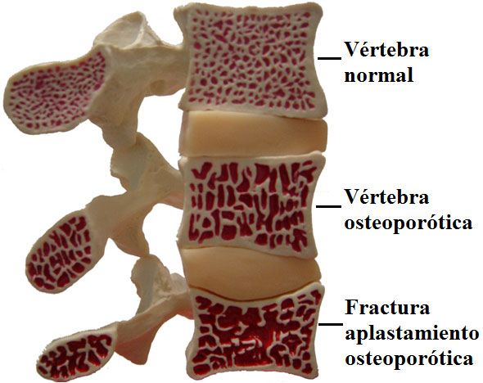

Contraindicaciones para el ejercicio
Riesgo de caidas
Alto impacto tras una primera fractura
Fuerza de gravedad
Rotación de columna
Flexión dorsal

Slide 36
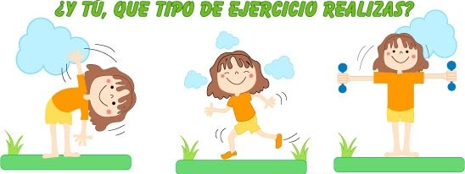
………………………..
Algunas recomendaciones

Slide 37
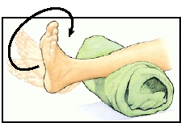
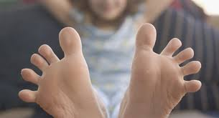
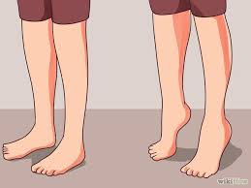
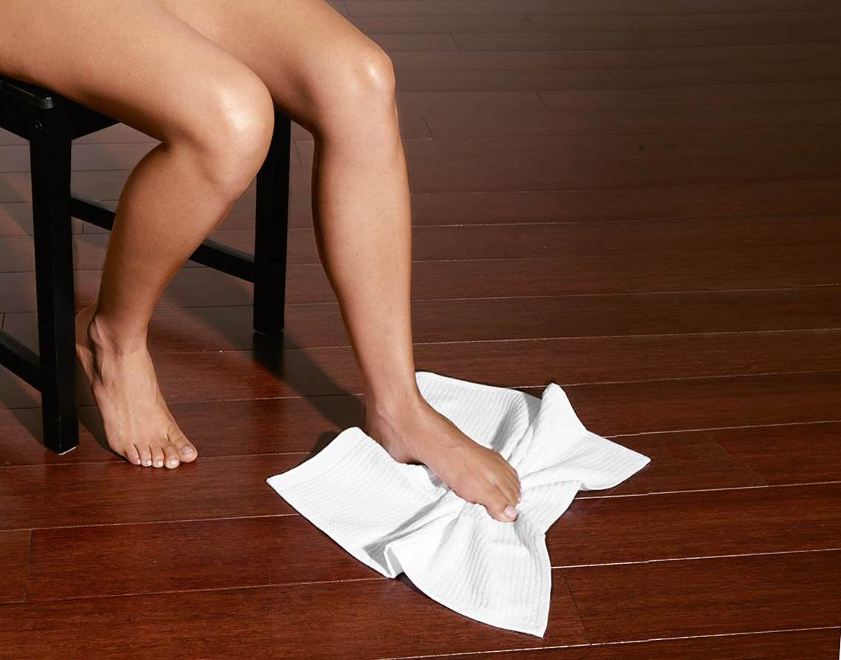
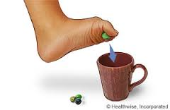
Ejercicios recomendados

Slide 38
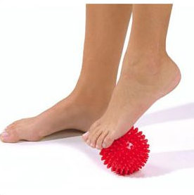
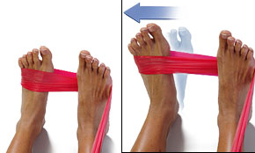
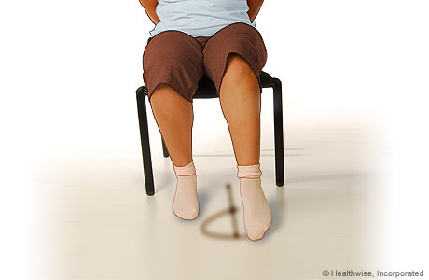


Propiocepción y Fortalecimiento

Slide 39

Ejercicios recomendados

Slide 40

n.bolanos@gepac.es

Slide 41


